Slide 1
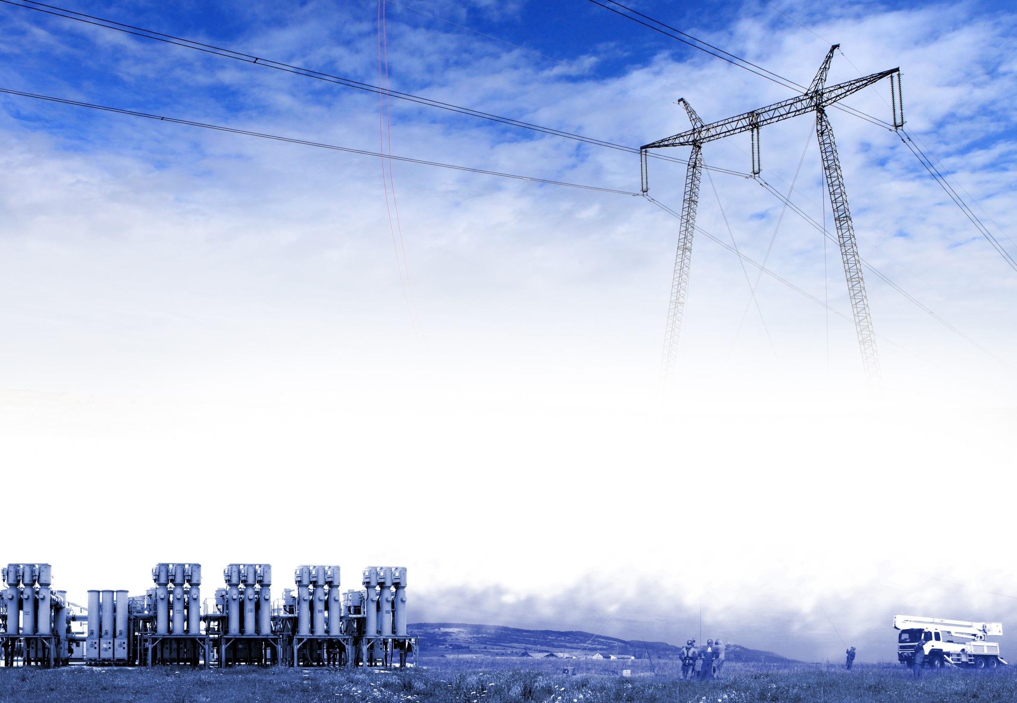
Transelectrica SA
Romanian Power Grid Company
Metodologia de analiză cost-beneficiu utilizată pentru extinderea domeniului de aplicare a cerințelor din normele tehnice privind racordarea la reţelele electrice de interes public și pentru acordarea derogărilor
We lead the power

Slide 2
CONTEXT
Cerințe interne
Decizia ANRE 1570/2016 privind aprobarea Calendarului de implementare a Regulamentului (UE) al Comisiei nr. 631/2016 din 14.04.2016 de instituire a unui cod de reţea privind cerinţele pentru racordarea la reţea a instalaţiilor de generare
Decizia nr. 2047 din 20.12.2016 privind aprobarea Calendarului de implementare a Regulamentului (UE) nr. 1388/2016 al Comisiei din 17 august 2016 de stabilire a unui cod de reţea privind racordarea consumatorilor
Decizia nr. 473 din 29.03.2017 privind aprobarea Calendarului de implementare a Regulamentului (UE) 2016/1447 al Comisiei din 26.08.2016 de instituire a unui cod de rețea privind cerințele pentru racordarea la rețea a sistemelor de înaltă tensiune în curent continuu și a modulelor generatoare din centrală conectate în curent continuu
Cerințe Regulamente conectare la rețea
art. 4(3) Regulamentul RfG, Regulamentul DCC și Regulamentul HVDC pentru aplicarea retroactivă a cerințelor din NT
art. 62 și 63 din Regulamentul RfG, art 52 și 53 din Regulamentul DCC și art 79 și 80 din Regulamentul HVDC pentru derogări individuale și de clasă
Art 38 și 39 din Regulamentul RfG, art 48 și 49 din Regulamentul DCC și art 65 și 66 din Regulamentul HVDC- principii generale ale analizei cost-beneficiu
Echipament-unități generatoare, locuri de consum, sisteme de distribuție, sisteme de distribuție închise, instalații de distribuție, sisteme HVDC și module MGCCC
IGD CBA elaborat de ENTSO-E

Slide 3
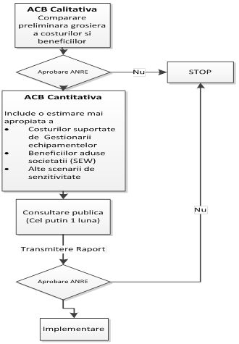
Etapele unei analize cost beneficiu (ACB)
1. Etapele de aplicare retroactivă a cerințelor din CNC la echipamentele existente
Criterii avute în vedere:
timpul de viață rămas
tehnologia
posibilitatea tehnică de modificare cu ușurință pentru a întruni conformitatea cu noile cerințe

Slide 4
Etapele unei analize cost - beneficiu (ACB)
2. Etapele de solicitare a unei derogări pentru echipamentele noi sau cele care au un contract încheiat înainte de intrarea în vigoare a codurilor de conectare la rețea
2.1. Cererile de derogări de clasă se realizează de ORR (OTS sau OD sau ODI) si se consultă după caz cu OTS și implică realizarea unei ACB și consultare publică
2.2 Cererile de derogare individuală se realizează de gestionarul echipamentului și implică realizarea unei ACB si evaluare de catre ORR și nu impune consultare publică, exceptie unitățile generatoare de categorie A pentru care un terț poate realiza cererea de derogare
2.3 ACB trebuie să verifice următoarelor aspecte și criterii de derogare:
Impactul derogării asupra SEN sau a unei regiuni din SEN din pucnt de vedere al siguranței în funcționare și a stabilității
Impactul asupra comerțului transfrontalier
Impactul asupra consumatorului final/altor părți
Tratament discriminatoriu față de alte echipamentele existente
Limitarea tehnică existentă a echipamentului pentru a îndeplini cerințele
Identificarea soluțiilor pentru respectare cerințelor
Costurile asociate pentru ca echipamentele să fie conforme cu cerințele
Stabilirea duratei pentru care se cere acordarea derogării

Slide 5
Principii generale ale ACB
Nivelul de detaliere- costuri si timp vs soliditatea ACB
Studiu privind analiza costurilor și beneficilor aferente aplicării reatroactive/derogărilor
Beneficiile- alocare si identificare părți
Indicatori de performanță economici- VAN, rentabilitatea investiției, durata de recuperare
Impactul scenariilor alternative față de cel de referință
Transparența
Consultarea părților interesate-
- Consultarea de la început sau pentru faze parțiale ale ACB ale părților interesate
- Factor important pentru întelegerea rezultatelor și evitarea contenstațiilor

Slide 6
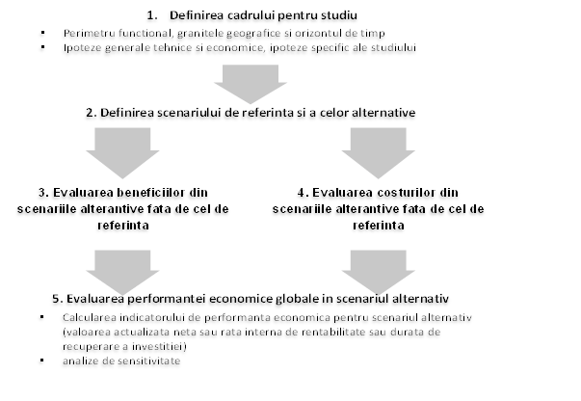
Modul de realizare a ACB

Slide 7
1. Stabilirea structurii studiului
Perimetrul funcțional
Acesta se referă la prevederile din NT cu privire la caracteristicile tehnice ale echipamentului și, prin extensie, la componentele vizate de cererea de derogare sau aplicarea retroactivă a cerințelor.
Granițele geografice
Granițele geografice vor fi stabilite în funcție de impactul estimat local sau lanivel SEN sau european
Orizontul de timp
Orizontul de timp depinde foarte mult de tipul cererii- termen lung (15-20 de ani) sau în funcție de durata pentru care a fost ceruta derogarea.
Ipoteze tehnice și economice generale
Rata de rentabilitate;
Performanța și costurile generice ale activului (dacă este relevant);
Estimări ale costului cu energia electrică (dacă este relevant);
Cerințele pentru reglajul de stabilizare a frecvenței (dacă este relevant);
Costurile cu echilibrarea și serviciile de sistem (dacă este relevant);
Valoarea consumului pierdut (dacă este relevant).
Ipoteze specifice studiului
profilul de funcționare așteptat al activului la care se face referire;
profilul de tensiune a rețelei locale sau regionale (dacă este relevant) ;
caracteristicile economice și tehnice ale măsurilor alternative pentru realizarea performanței cerute (dacă este relevant);
probabilitatea de incidente unde derogarea sau aplicarea retroactivă ar avea impact asupra activului

Slide 8
Scenarii si Beneficii
2. Definirea scenariului de referință și a celor alternative
Scenariul de referință sau de bază reprezintă situația când nu este cerută nici o derogare și/sau nu se aplică nici o cerință retroactivă echipamentului pentru care se realizează ACB.
Scenariile alternative reprezintă cazuri specifice pentru cererea de derogare și/sau aplicare retroactivă. Acestea se construiesc pe ipotezele definite în prima etapa a cadrului studiului conform celor cinci elemente descrise cadrul studiului.
Scenariile vor fi construite pe baza celor din Planul de Perspectivă RET cel mai recent.
3. Evaluarea beneficiilor din scenariile alternative
3.1 Identificarea beneficiilor (sunt in special pentru aplicarea retroactivă)
a. Beneficii privind siguranța în alimentare - cerințe minimale:
• reducerea aferentă a probabilității de pierdere a consumului pe durata modificării;
• amploarea și durata probabilă a unor astfel de pierderi de consum;
• costul social al fiecărei ore în care se produc astfel de pierderi de consum;
b. Beneficii aduse pieței interne de energie, comerțului transfrontalier și integrării surselor de energie regenerabilă - cerințe minimale:
• răspunsul la abaterile de frecvență ale puterii active;
• rezervele de echilibrare;
• furnizarea de putere reactivă;
• managementul congestiilor;
• măsuri de apărare a SEN.

Slide 9
Cunatificare beneficii
3.2 Cuantificarea financiară a beneficiilor
Metoda trebuie să fie aleasă prin corelarea nivelului de exactitate dorit pentru rezultate și cantitatea și calitatea datelor de intrare
Metoda aleasă pentru cuantificarea impactului și cuantificarea financiară va fi discutată și agreată cu părțile implicate în timpul realizării ACB
Pentru cuantificarea beneficiilor privind siguranța în alimentare, metodele propuse pentru aplicarea retroactivă a cerințelor vor fi următoarele:
a. adecvanța din punct de vedere al producției de energie electrică
Indicatorii care pot fi utilizați sunt următorii:
-energia electrică nelivrată (ENS) - MWh
Aceasta se calculează ca produs dintre următorii parametri:
• probabilitatea de pierdere a consumului (LOLP)
• consumul de energie electrică pentru perioada analizată
Monetizarea indicatorului se obține ca produs între ENS și valoarea consumului pierdut, (VOLL), reprezentând valoarea economică a creșterii siguranței sistemului.
- durata medie de înterupere în alimentare (SAIDI) -min/an
b. stabilitatea SEN
Stabilitatea SEN va fi analizată pentru cel mai defavorabil scenariu alternativ atât din punct de vedere static cât și dinamic.
Deoarece stabilitatea SEN este foarte dificil de cuantificat monetar, va fi necesară integrarea acestui indicator în cadrul unei analize multicriteriale în care acest indicator va avea o pondere.
Beneficiul socio-economic va include integrarea surselor de energie regenerabilă și emisia de CO2 și va fi obținut pe baza unor studii de piață conform scenariilor alternative agreate.

Slide 10
COSTURI si Performanta economică
4. COSTURI
Costuri directe aferente implementării cerinței/cerințelor;
Costurile asociate cu pierderea oportunității - dacă este cazul (spre exemplu nu a putut să furnizeze un serviciu specific);
Costuri suplimentare pentru operare și mentenanță datorită modificarilor pentru a se conforma cerinței
5. Performanța economice globale în cadrul scenariilor alternative
Principii de calcul:
valoarea actualizată netă (VAN)
rentabilitatea investiției;
rata rentabilității;
durata de recuperare a investiției.
Parametri pentru analizele de senzitivitate:
rata de actualizare;
performanțele-cheie ale echipamentului implicat;
costurile echipamentului implicat;
gradul de penetrare al RES.

Slide 11
Furnizarea de date și informații
Lipsa informatiilor si datelor are un impact major asupra solidității și completitudinii ACB
validare în cadrul unui proces de control al calității acceptat de toate părțile implicate.
obligații clare din partea utilizatorilor de rețea (gestionarului de unități de generare prin regulamentul RfG, gestionarului locului de consum din Regulamentul DCC, gestionarului instalației HVDC.) de a sprijini și contribui la realizarea ACB. Aceștia trebuie să furnizeze datele necesare cerute de ORR sau OTS care realizează ACB în termen de trei luni de la primirea cererii dacă nu este prevăzut altfel de ORR sau OTS.
Verificarea datelor și informațiilor
  datele furnizate pot fi validate și sunt de la surse accesibile;
  cunoaștere și experiență;
  unde este posibil prin comparare cu cazuri similare;
  validare prin evaluare independentă unde se cade de acord;
  analiză comparativă.
Datele trebuie furnizate chiar dacă sunt confidențiale, având în vedere că acest schimb de date se află sub secret profesional
Impactul confidențialității comerciale poate fi redus prin utilizarea de date normalizate unde este posibil (dificil pentru derogările individuale) sau prin acorduri de nedivulgare parțială a porțiunii din analiză conform indicațiilor furnizorului de date cu o justificare prealabilă.
OTS sau ORR va specifica incompeltitudinea datelor primite pentru ACB

Slide 12


